Slide 1




UEM
Universidad la Estrella del Mañana

Slide 2
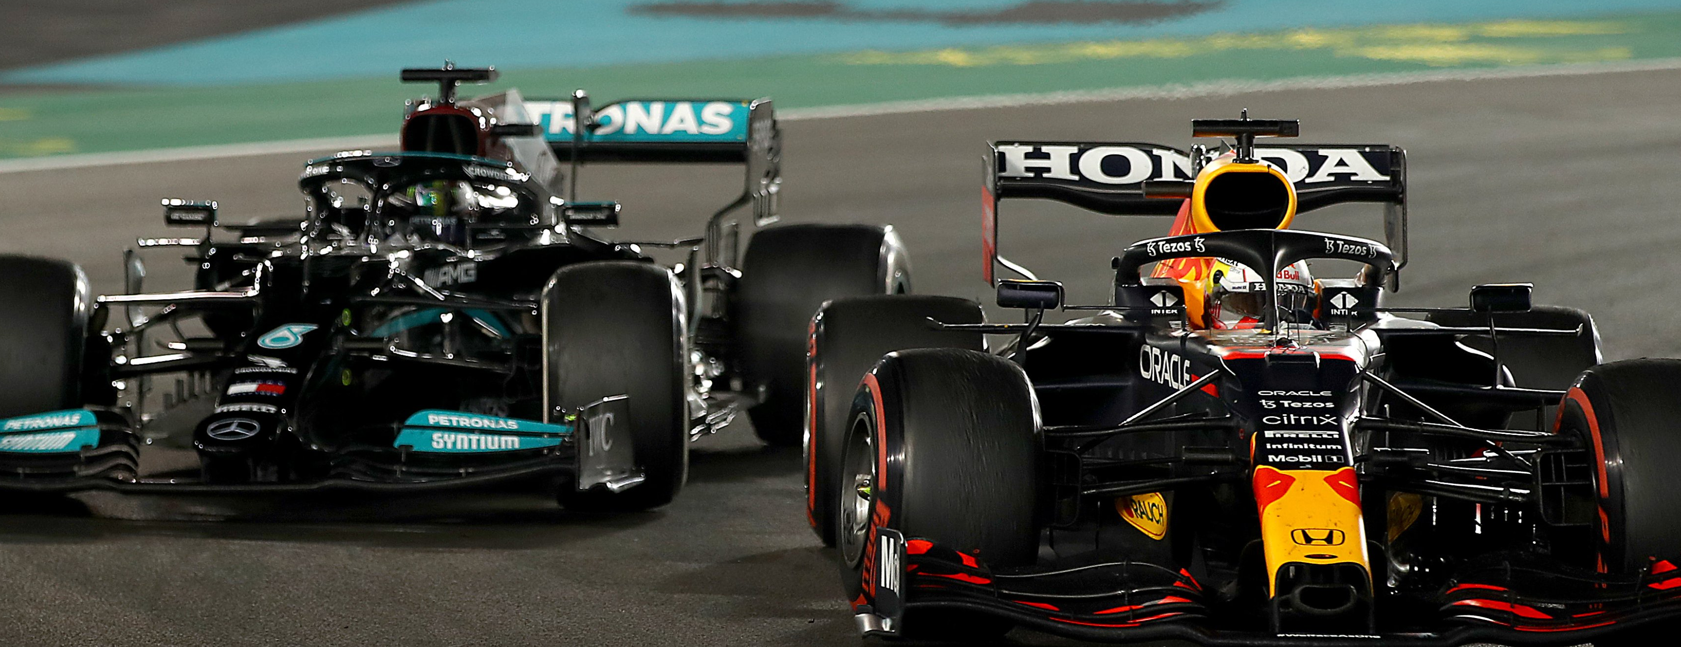
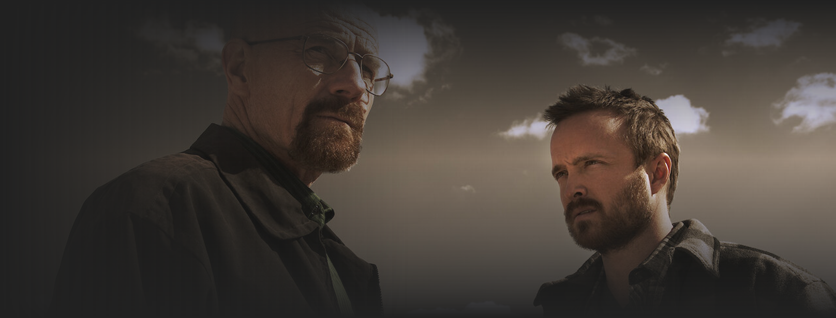

UEM
Universidad la Estrella del Mañana

Slide 3

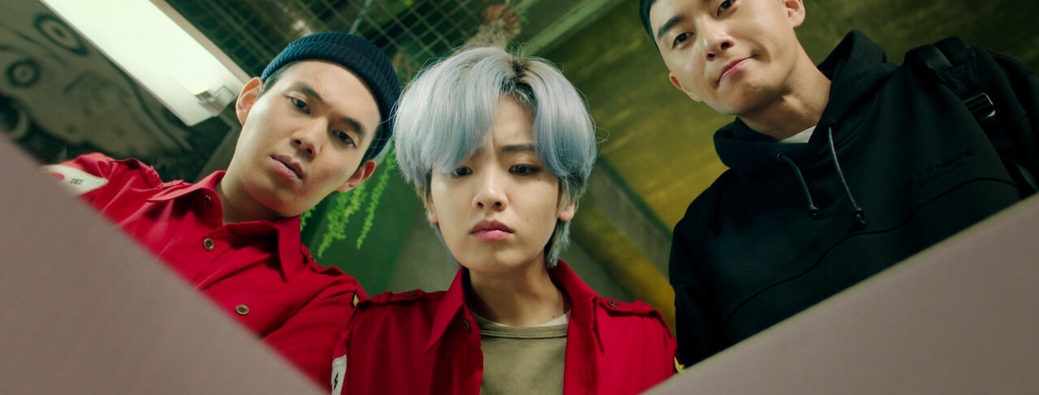
UEM
Universidad la Estrella del Mañana

Slide 4

UEM
Universidad la Estrella del Mañana

Slide 5

UEM
Universidad la Estrella del Mañana

Slide 6

UEM
Universidad la Estrella del Mañana

Slide 7
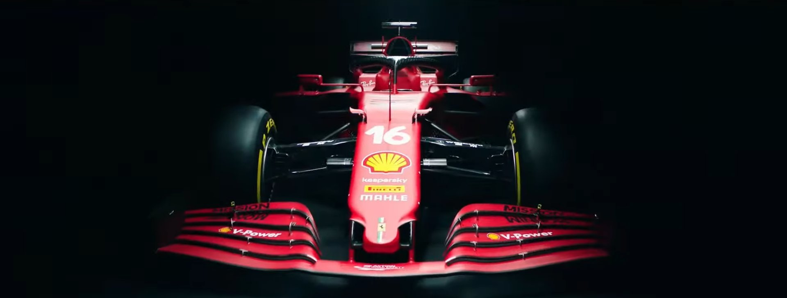
UEM
Universidad la Estrella del Mañana

Slide 8

UEM
Universidad la Estrella del Mañana

Slide 9


UEM

Slide 10
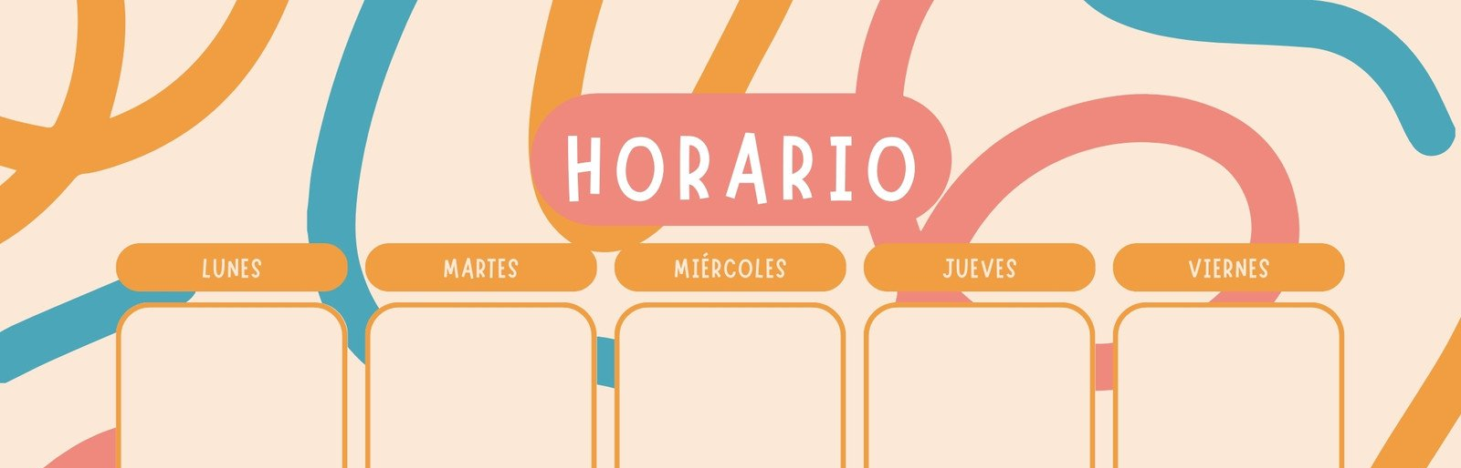

UEM
UEM

Slide 11


